Slide 1
Ch15
預訓練模型與轉移學習

Slide 2
15-1
Keras內建的預訓練模型(Pre-trained Models)

Slide 3
訓練模型的種類
Xception
VGG16
VGG19
ResNet, ResNetV2, ResNeXt
InceptionV3
InceptionResNetV2
MobileNet
MobileNetV2
DenseNet
NASNet

Slide 4
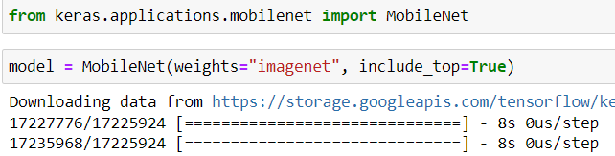
在Python程式使用Keras預訓練模型
模型會自動下載，且儲存在"C:\Users\user\.keras\models"

Slide 5
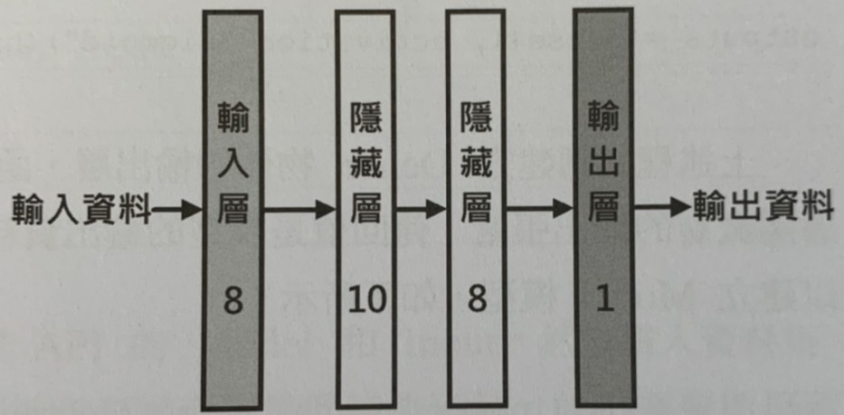
weights：使用的權重 imagenet=>使用Imagenet的預訓練權重 None=>只使用模型結構，自行訓練權重
include_top：是否包含模型頂部的完全連接層

Slide 6
15-2
使用預訓練模型進行圖片分類預測

Slide 7
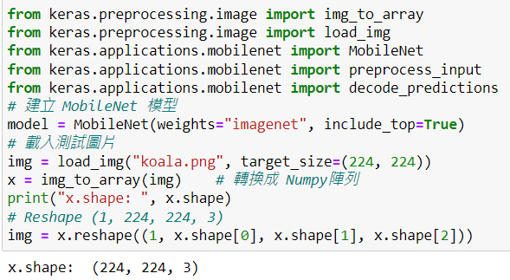
使用MobileNet預訓練模型
Notes:
建立模型
使用無尾熊的測試照片
把照片轉換成4D張量

Slide 8
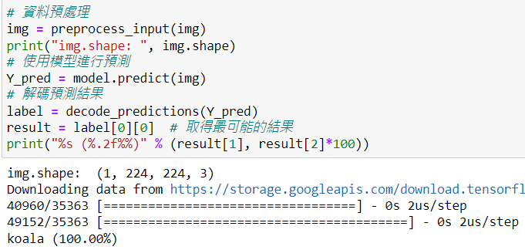
使用MobileNet預訓練模型

Slide 9
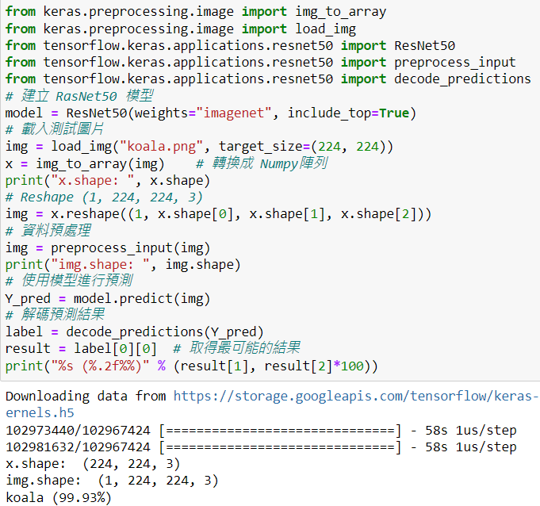
使用ResNet50預訓練模型

Slide 10
使用ResNet50預訓練模型

Slide 11
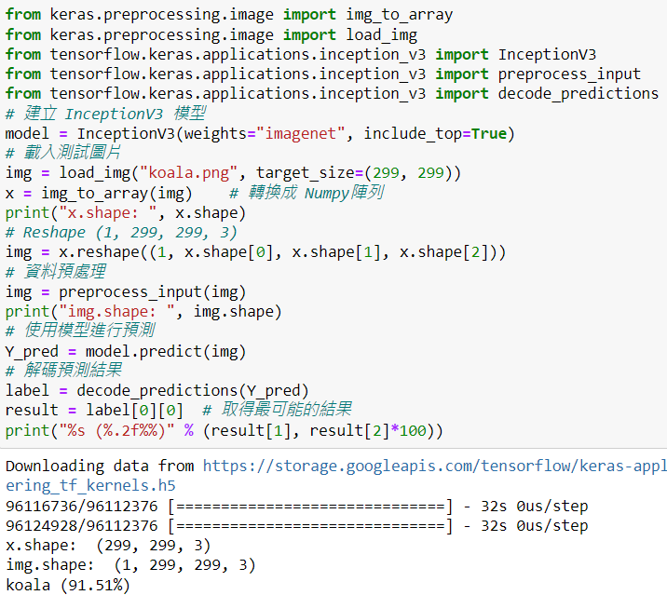
使用InceptionV3預訓練模型

Slide 12
使用InceptionV3預訓練模型

Slide 13
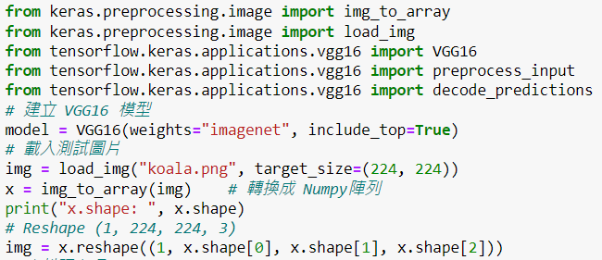
使用VGG16預訓練模型

Slide 14
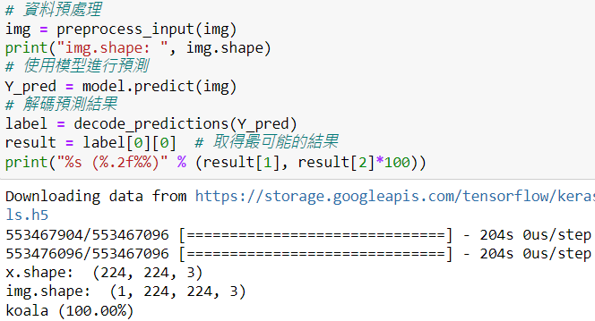
使用VGG16預訓練模型

Slide 15
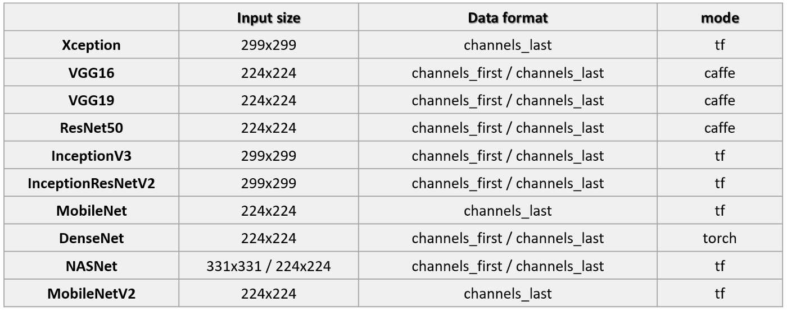

Slide 16
15-3
認識轉移學習
(Transfer Learning)

Slide 17
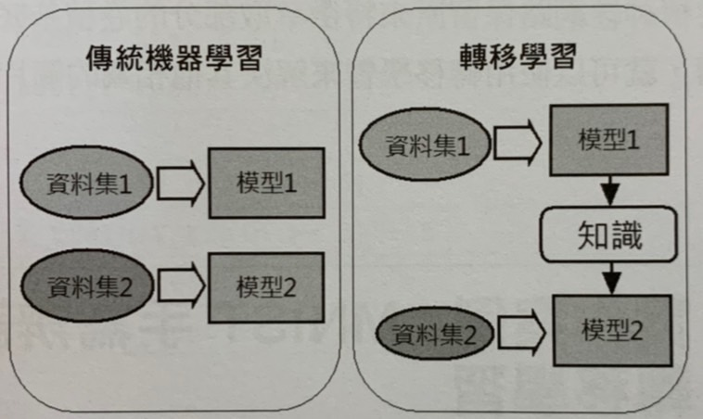
轉移學習
之前任務中學到的知識，直接套用在目前的任務上
Notes:
傳統機器學習要用兩個資料集訓練出兩個模型
轉移學習可以把第一個模型的部分權重轉移到第二個模型中使用，這樣就只需要少量個資料集2就可以訓練出第二個模型

Slide 18
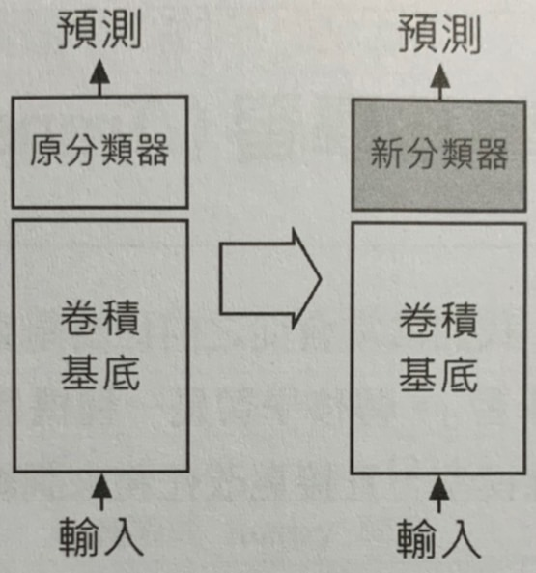
卷積神經網路
分成卷積基底、分類器
卷積基底：卷積層+池化層
越前面的卷積層學到的特徵，屬於泛化性的特徵
這些特徵不會因為不同的訓練資料而訓練出不同結果
所以可以轉移至其他相關的圖片分類問題

Slide 19
15-4
實作案例：
MNIST手寫辨識的轉移學習

Slide 20
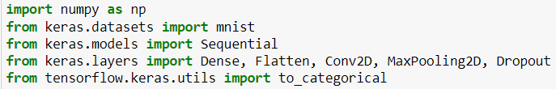
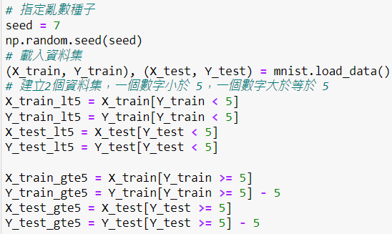
分成兩組資料集

Slide 21
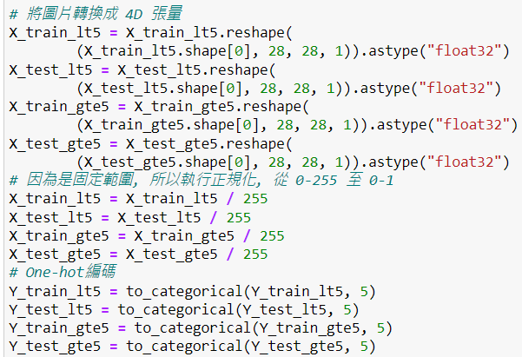
圖片轉成4D張量、正規化、One-hot

Slide 22
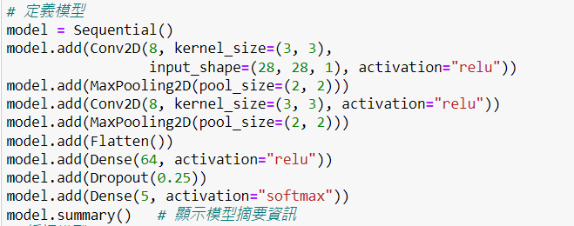
定義模型--兩組卷積+池化層
Notes:
兩組卷積+池化層

Slide 23
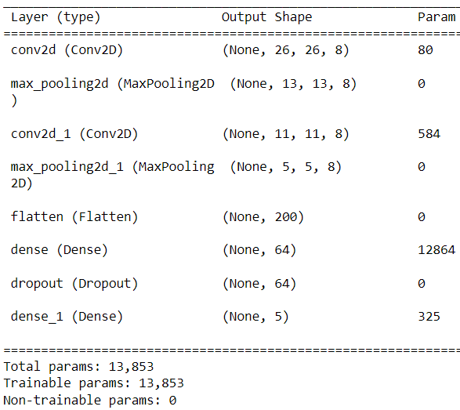

Slide 24
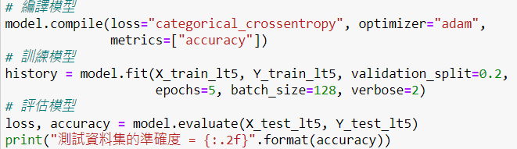
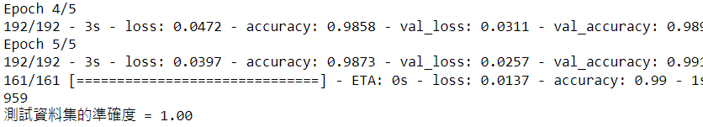
編譯、訓練、評估模型

Slide 25
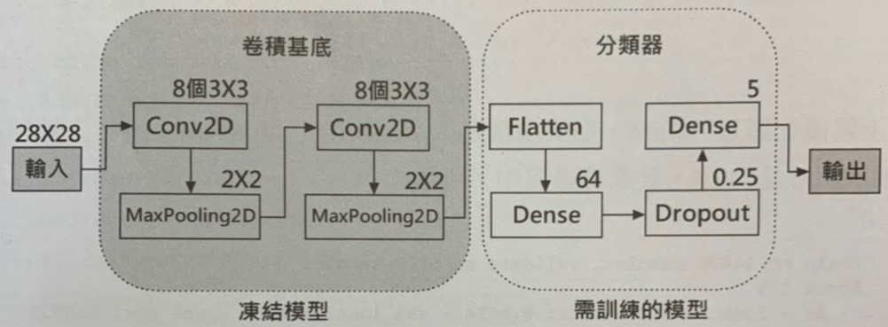

Slide 26
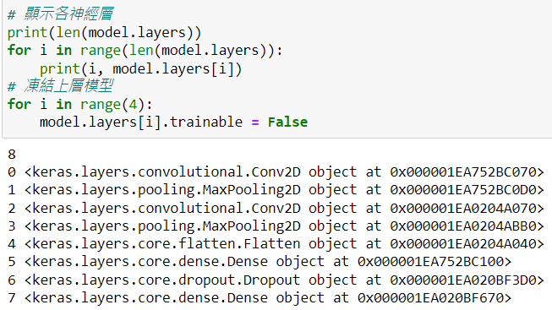
顯示各神經層、凍結0-3層

Slide 27
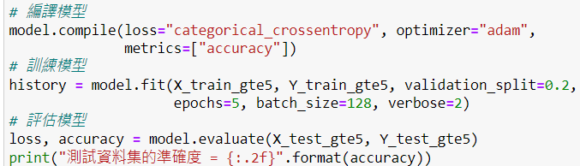
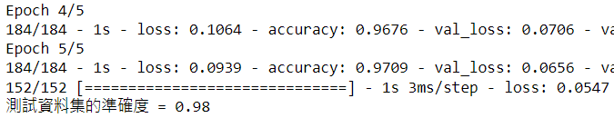
編譯模型需要再一次
Notes:
這時模型只會訓練後面4層，

Slide 28
15-5
實作案例：
預訓練模型的轉移學習
使用Cifar資料集的圖片，
建立ResNet50和MobileNet的預訓練模型的轉移學習

Slide 29
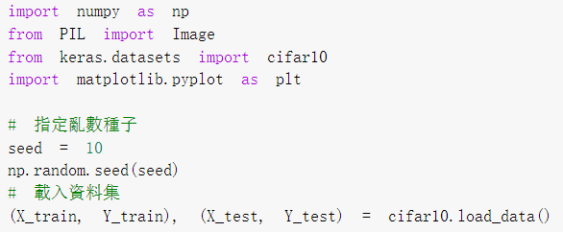
15-5-1調整Cifar10資料集的圖片尺寸
載入資料
Notes:
15-5-1是先講如何調整尺寸

Slide 30
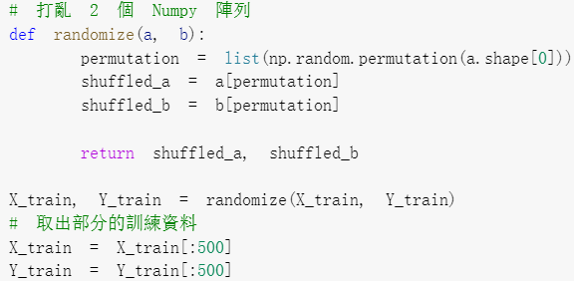
打亂資料陣列順序後，取出前500筆資料

Slide 31
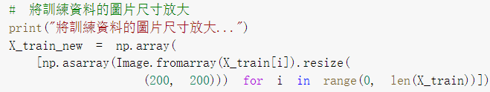
將圖片尺寸放大

Slide 32
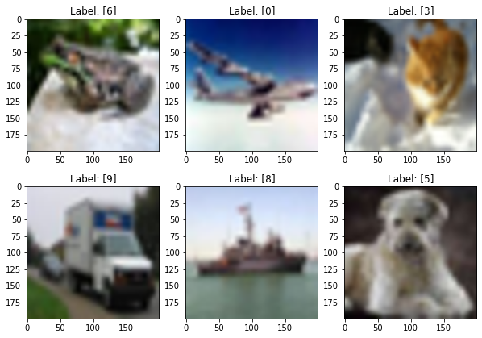
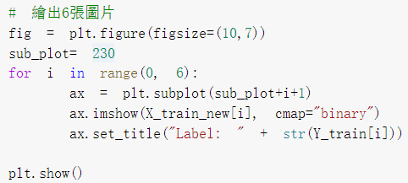
繪出圖片

Slide 33
15-5-2預訓練模型建立轉移學習有兩種方法
使用預訓練模型的卷積基底(include_top=False)呼叫predict()函式將訓練資料集輸出成Numpy陣列的特徵資料後，建立一個全新的分類模型，然後使用卷積基底輸出的特徵資料作為輸入資料來訓練模型。這種方式不能使用圖片加強。
直接在預訓練模型的卷積基底新增Dense層的分類器，然後使用訓練資料集進行訓練，因為資料會經過整個卷積基底，需要花費更多計算和訓練時間，但可使用圖片加強。

Slide 34
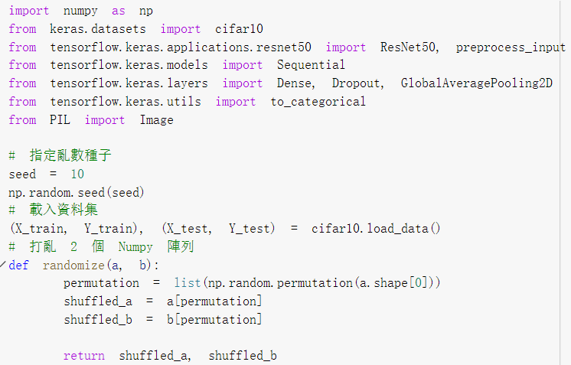
ResNet50預訓練模型的轉移學習
載入資料

Slide 35
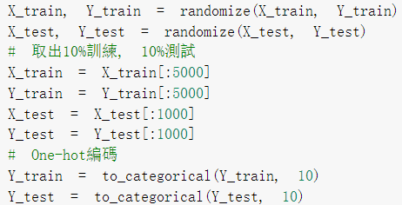
打亂資料陣列順序後，取出前5000筆資料

Slide 36
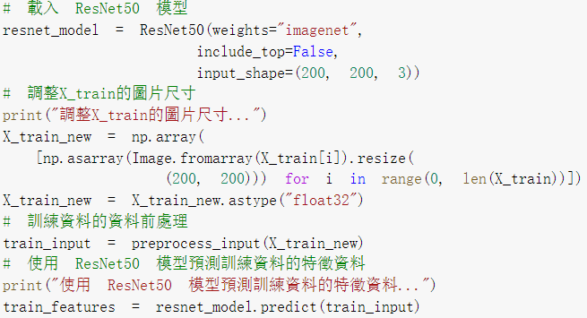
載入ResNet50模型、調整X_train的圖片尺寸使用 ResNet50 模型預測測試資料的特徵資料

Slide 38
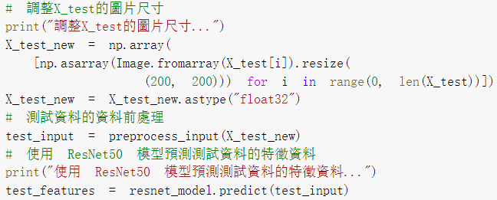
調整X_test的圖片尺寸
使用 ResNet50 模型預測測試資料的特徵資料

Slide 39
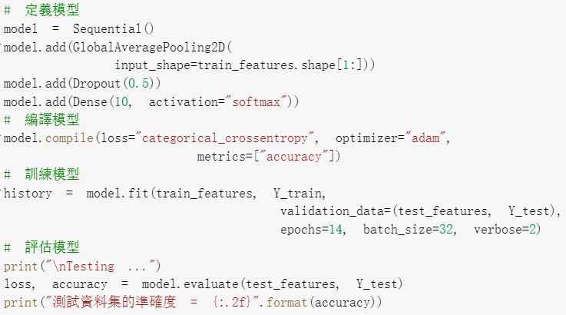
定義模型、編譯模型、訓練模型、、評估模型

Slide 40
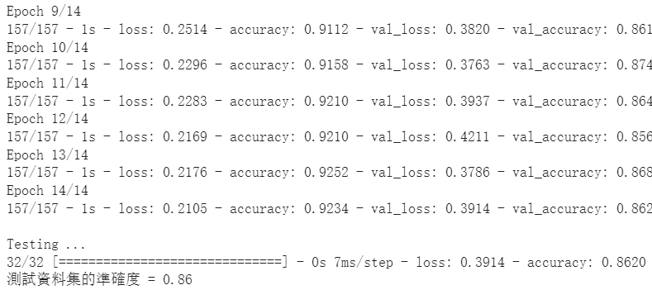

Slide 41
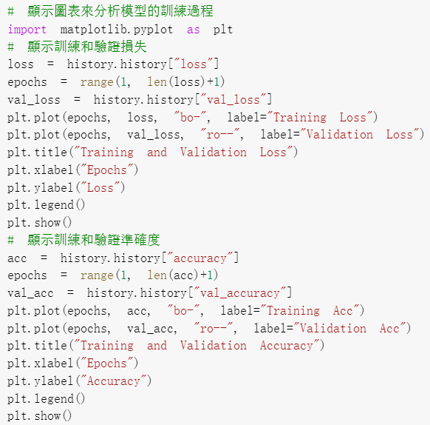
顯示圖表

Slide 42
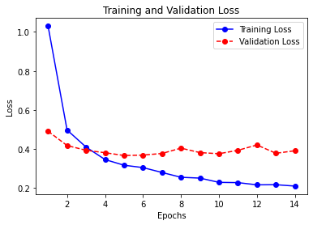
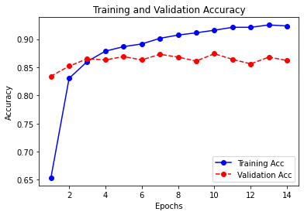
損失、準確度圖表

Slide 43
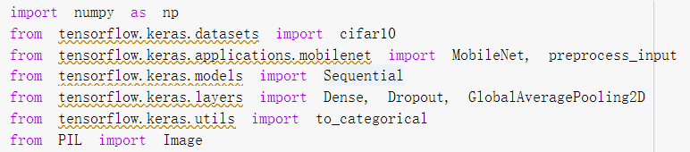
15-5-3 MobileNet預訓練模型的轉移學習

Slide 44
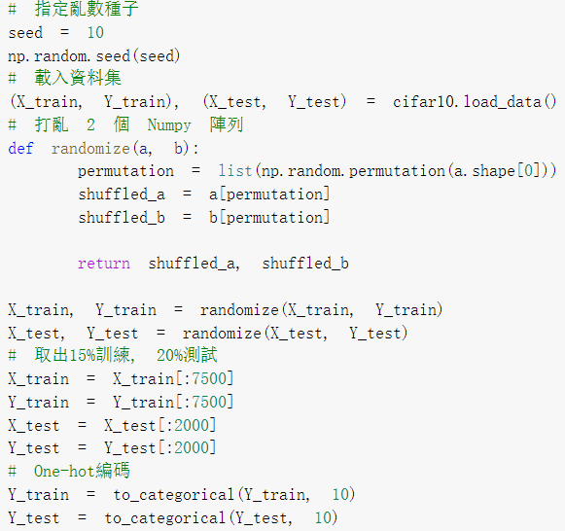

Slide 45
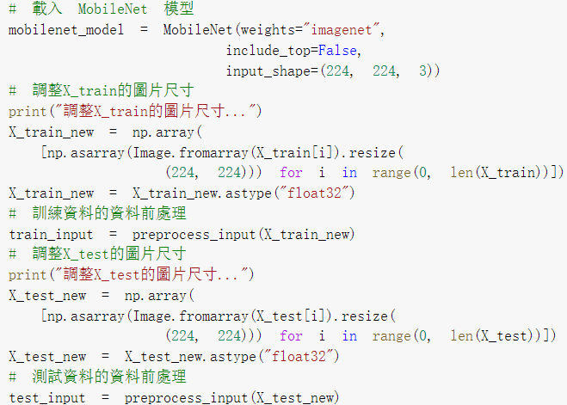

Slide 46
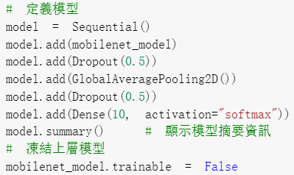
定義模型、凍結上層模型

Slide 48
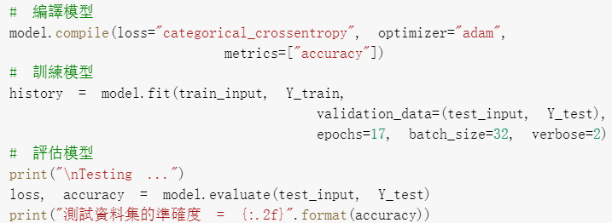
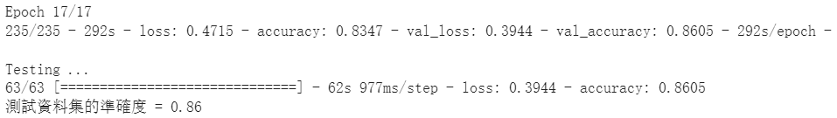
編譯模型、訓練模型、、評估模型
Notes:
訊練模型時間非常久，一個多小時才完成

Slide 49

顯示圖表

Slide 50
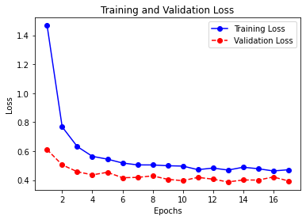
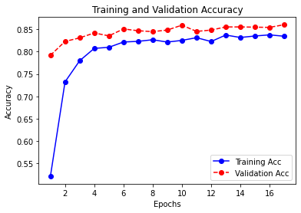
損失、準確度圖表

